Slide 1
Johdanto Sensoritekniikkaan
Terveyden- ja hyvinvoinnin seurantaosaaminen 2

Slide 2
Johdanto
Sensorit ja transducerit
Mittausperiaatteet
Sensoreiden ominaisuudet

Slide 3
Johdanto sensoreihin
Transducer on laite, joka muuttaa signaalin johonkin toiseen fysikaaliseen muotoon.
Fysikaalisia muotoja ovat: Mekaaninen, terminen, magneettinen, sähköinen, optinen, kemiallinen…. Transducerit ovat ENERGIAN muuntimia

Slide 4
Johdanto sensoreihin
Sensori on laite ( sisääntulolaite ), joka vastaanottaa herätteen ja reagoi siihen vasteella.
Heräte: mekaaninen, terminen, magneettinen, sähköinen, optinen, kemiallinen…
Vaste: sähköinen signaali
Aktuaattori on laite, joka vastaanottaa sähköisen signaalin ja muuttaa sen johonkin toiseen muotoon esim liikkeeksi.

Slide 5
Johdanto sensoreihin
Esimerkki: audio järjestelmä
Sensori: sissänmenon transducer eli mikrofoni
Aktuattori: ulostulon aktuaattori eli kaiutin.
Amplifier,
processor,
etc.

Slide 6
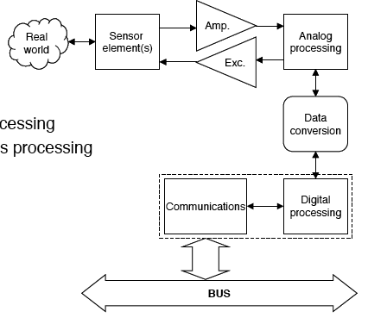
Johdanto sensoreihin
Sensori järjestelmä
Primaariset sensorielementit
Toimintapisteen asetus ( jännite tai virta )
Vahvistus
Analoginen signaalin suodatus
Datan konversio
Kompensaatio
Digitaalinen signaalin käsittely
Digitaalinen tietoliikenteen prosessointi

Slide 7
Mittaukset
Yksinkertainen instrumenttimalli
Havaittava muuttuja X mitataan mittaussuureesta.
X riippuu mittaussuureesta jollakin tunnetulla tavalla.
Sensori synnyttää signaalin, jota voidaan käsitellä: prosessoida, siirtää tai näyttää.
Mittaus
Prosessi, jossa verrataan tuntematonta mitattavaa asiaa tunnettuun standardiin, Esim mitataan pituutta tai kahteen tunnettuun standardiin kun mitataan nopeutta.

Slide 8
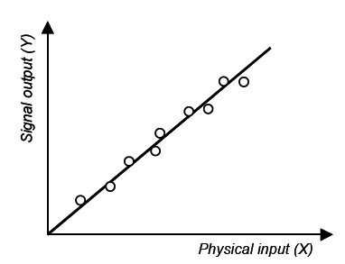
Kalibrointi
Tarkoittaa fyysisen mittasuureen ( X ) ja signaalin ( S ) suhdetta.
Sensori tai instrumentti kalibroidaan soveltamalla useita tunnettuja fyysisiä tuloja ja rekisteröimällä sensorin vaste.

Slide 9
Sensoreiden ominaisuuksia
Staattiset ominaisuudet
Tarkkuus
Toistotarkkuus
Erottelukyky
Virheet
Ajautuminen
Herkkyys
Lineaarisuus
Hystereesi
Dynaamiset olimaisuudet
Kertovat miten sensori vastaa muuttuvaan sisäänmenoon.

Slide 10
Tarkkuus, erottelukyky, toistotarkkuus
Tarkkuus on sensorin ominaisuus mitata ja antaa tuloksia mahdollisimman lähelle oikeita arvoja.
Tarkkuus on yhteydessä mitttaustulosten biakseen eli yhteiseen virheeseen
Tarkkuus ilmoitetaan absoluuttisena ja suhteellisena tarkkuutena.
Erottelukyky on pienin mittavan suuren muutos mikä havaitaan.
Erottelukykyä kutsutaan myös resoluutioksi.

Slide 11
Tositotarkkuus
Toistotarkkuus on ominaisuusjonka takia sensori antaa saman tuloksen eri mittakerroilla.
Toistotarkkuus kertoo samanlaisista mittatuloksista eri kerroilla eikä tuloksen oikeasta arvosta.
Toistotarkkuus on välttämätön mutta ei riittävä tarkkaan tulokseen.
Kaksi termiä jotka ovat yhteydessä toistotarkkuuteen
Toistettavuus, joka tarkoittaa toistotarkkuutta lyhyen mittausajan sisällä
Uudelleen toistettavuus, joka tarkoittaa pitemmän ajan sisällä tapahtuvan mittausken toistotarkkuutta

Slide 12
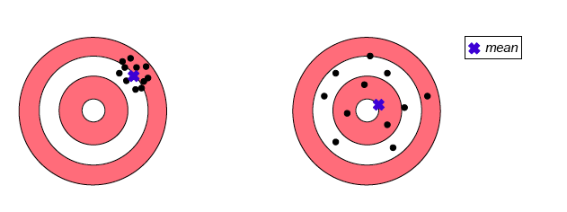
Esimerkki
Nuolen heitto
Erottelukyky: nuolen jättämä reikä
Kumpi heittäjä on tarkempi ?
Kummalla heittäjällä on toistotarkkuus parempi ?

Slide 13
Tarkkuus ja virheet
Systemaattiset virheet
Johtuvat monista lähteistä, mm lämpötilasta, mekaanisesta rasituksesta, vaimennuksesta.
Systemaattiset virheet voidaan kompensoida.
Satunnaiset virheet
Kutsutaan myös kohinaksi

Slide 14
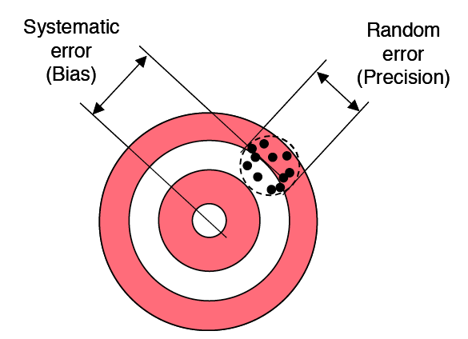
Esimerkki: systemaattinen ja satunnainen virhe

Slide 15
Lisää sensoreiden ominaisuuksia
Signaalin sisääntuloalue, esim max lämpötila
Ulostulosignaalin alue
Herkkyys
Lineaarisuus
Monotoonisuus
Tarkoittaa että ulostulo kasvaa tai pienenee kun sisäänmeno kasvaa tai pienenee.
Hystereesi, tarkoittaa että ulóstulo seuraa samaa käyrää kun sisäänmenosignaali kasvaa tai pienenee.

Slide 16
Oppimateriaalin tekijät
Arto Toppinen Savonia AMK

